Slide 1
IP címek

Slide 2
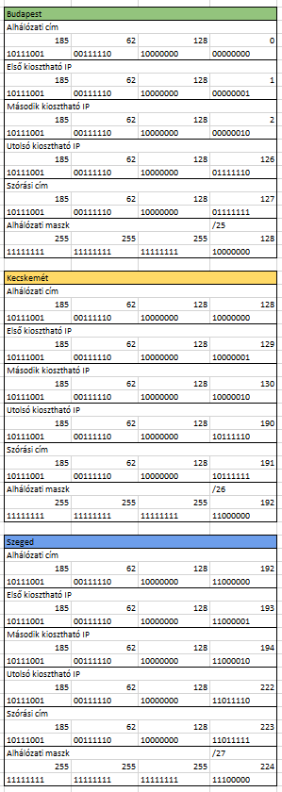

Excel függvény

Slide 3
Köszönöm a figyelmet!

